Slide 1
การจัดทำรายงาน
ผลการรณรงค์
ให้วัคซีน dT แก่ประชากร
กลุ่มอายุ 20-50 ปี
เผด็จศักดิ์ ชอบธรรม
กลุ่มโรคติดต่อที่ป้องกันได้ด้วยวัคซีน สำนักโรคติดต่อทั่วไป กรมควบคุมโรค
Notes:
1

Slide 2
วัตถุประสงค์
● เพื่อประเมินความครอบคลุมของการได้รับวัคซีน dT ในประชากรกลุ่มอายุ 20-50 ปี ช่วงรณรงค์ ฯ
● เพื่อประเมินผลการให้บริการวัคซีน dT ช่วงรณรงค์ฯ

Slide 3
ความครอบคลุมของงาน EPI
ความครอบคลุมของการให้บริการวัคซีน
ความครอบคลุม
ของการได้รับวัคซีนในพื้นที่รับผิดชอบ
ยึดผู้ให้บริการเป็นหลัก
ยึดเด็กในพื้นที่รับผิดชอบได้รับวัคซีนเป็นหลัก
> 100% ได้
>100% ไม่ได้
= จำนวนเด็กผู้มารับบริการทั้งหมดทั้งในและนอกพื้นที่
จำนวนเด็กในพื้นที่รับผิดชอบทั้งหมด
= จำนวนเด็กในพื้นที่รับผิดชอบที่ได้รับวัคซีน
จำนวนเด็กในพื้นที่รับผิดชอบทั้งหมด

Slide 4
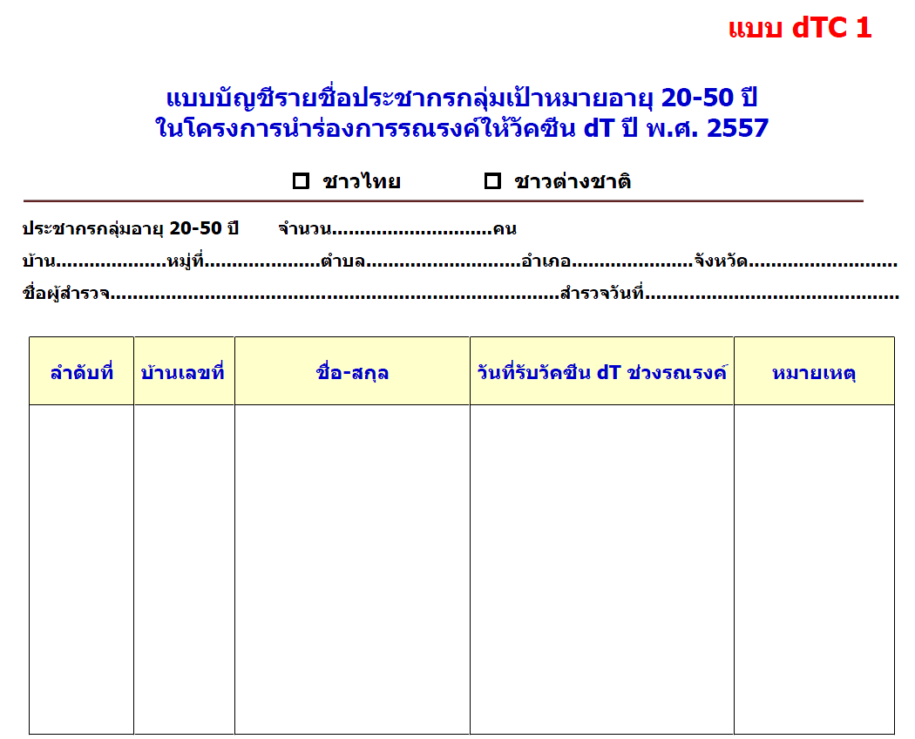

Slide 5
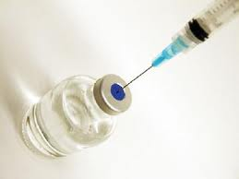
รหัสวัคซีนมาตรฐานที่บันทึก ผ่านฐานข้อมูล 43 แฟ้มของ สนย.
ปี 2558
1. การให้วัคซีนรวมหัด-หัดเยอรมันในเด็กอายุ 2.5 ปี -7 ปี
2. รณรงค์ให้วัคซีนคอตีบ-บาดทะยัก ในกลุ่มผู้ใหญ่อายุ 20-50 ปี
รหัสวัคซีนอยู่ใน แนวทาง MR หน้า 4
รหัสวัคซีน อยู่ใน แนวทาง dT หน้า 9
รหัสที่ใช้บันทึก (มาตรฐาน สนย.) | ชื่อวัคซีนภาษาอังกฤษ | ชื่อวัคซีนภาษาไทย | ประเภท | อายุ | รหัส ICD_10 _TM
073 | MMR2 | หัด คางทูม หัดเยอรมัน | ฉีด | 2 ปี 6 เดือน | Z27.4
901 | dTC | ดีทีซี | ฉีด | สำหรับการรณรงค์ | Z23.5, Z23.6

Slide 6
พื้นที่ที่มีกลุ่มเป้าหมายรวมกันเป็นจำนวนมาก: สถานประกอบการ โรงงาน สถานศึกษา สถานที่ราชการ เรือนจำ ฯลฯ
การเบิกวัคซีน
ผลการรณรงค์
ความครอบคลุมการได้รับวัคซีน (เฉพาะในพื้นที่รับผิดชอบ)
ผลการให้บริการ (ใน+นอก+ต่างชาติ)

Slide 7
แบบ dTC2
แบบรายงานผลการรณรงค์ให้วัคซีน dT แก่ประชากรกลุ่มเป้าหมายอายุ 20 - 50 ปี ในระดับสถานบริการ
สถานบริการ...........รพสต. แสนสุข.........ตำบล.........แสนสุข.......................อำเภอ.................สบายใจ..........จังหวัด A
หมู่ที่ | * จำนวนกลุ่มเป้าหมาย ที่มีอยู่จริงในพื้นที่รับผิดชอบ | จำนวนกลุ่มเป้าหมายที่ได้รับวัคซีน dT
 |  | กลุ่มเป้าหมายในจังหวัด |  |  |  | กลุ่ม เป้าหมาย นอกจังหวัด | ชาว ต่างชาติ | *** ผลการให้วัคซีน
 |  | ** กลุ่มเป้าหมายในพื้นที่ |  |  | กลุ่ม เป้าหมาย นอกพื้นที่
 |  | ได้รับในพื้นที่ | ได้รับจากที่อื่น | *ความครอบคลุม (%)
 | (1) | (2) | (3) | (4) | (5) | (6) | (7) | (8)
3 | สำรวจไว้ 360 คน ย้ายออก 2 คน ย้ายเข้า 7 คน ไม่ทราบว่าอยู่ที่ใด 5 คน จำนวนกลุ่มเป้าหมาย ที่มีอยู่จริง = 365 คน | 230 | 70 | 82.19 | 15 | 7 | 8 | 260
4 | .................. | ............... | ............ | ............... | ................ | ................ | .............. | ..............
7 | .................. | ............... | ............ | ............... | ................ | ................ | .............. | ..............
รวม รพสต | .................. | ............... | ............ | ............... | ................ | ................ | .............. | ..............

Slide 10
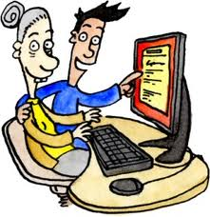
การจัดทำและการส่งแบบรายงานของหน่วยงานแต่ละระดับ
สถานบริการ
จัดทำ dTC1 และ dTC2
วันที่ 10 พ.ค. 57
dTC2
สสอ.
จัดทำ dTC3
วันที่ 15 พ.ค. 57
dTC3
สสจ.
จัดทำ dTC4
วันที่ 20 พ.ค. 57
dTC4
สำนักงานเขต บริการสุขภาพ

Slide 11
กำหนดการส่งรายงานความก้าวหน้า
สถานบริการ
จำนวนกลุ่มเป้าหมายที่ให้บริการ ทั้งในและนอกเขตรับผิดชอบ
สสอ.
จำนวนกลุ่มเป้าหมายที่ให้บริการ ทั้งในและนอกเขตรับผิดชอบ
ทุก 2 สัปดาห์ (wk2,4)
ในช่วง ม.ค.-เม.ย. 58
สสจ.
จำนวนกลุ่มเป้าหมายที่ให้บริการ ทั้งในและนอกเขตรับผิดชอบ
สำนักงานเขต บริการสุขภาพ

Slide 12
แบบสำรวจการเบิกวัคซีน dT เพื่อรณรงค์ ในประชากรกลุ่มเอายุ 20 -50 ปี
ในพื้นที่ภาคเหนือ กลาง ใต้
คลัง วัคซีน ร.พ. | จำนวน กลุ่ม เป้าหมาย (คน) | จำนวนวัคซีน ที่ขอเบิก (ขวด) | จำนวนรอบที่จัดส่ง | รอบที่ 1 |  | รอบที่ 2 |  | ชื่อผู้ประสาน การรับวัคซีน | เบอร์โทรศัพท์
 |  |  |  | วดป. ที่ให้จัดส่ง | จำนวนวัคซีน (ขวด) | วดป. ที่ให้จัดส่ง | จำนวนวัคซีน (ขวด)

Slide 13
การส่งแบบสำรวจการจัดส่งวัคซีน
เภสัชกรขัตติยะ อุตม์อ่าง
ประสานจังหวัดในภาคเหนือ (เขตบริการสุขภาพที่ 1-3)
โทรศัพท์ 02 590-3222 โทรศัพท์มือถือ 08-0291-3312
อีเมล์ kub-2007@hotmail.com
2. เภสัชกรหญิงปิยะนาถ เชื้อนาค
ประสานกับจังหวัดในภาคกลาง (เขตบริการสุขภาพที่ 4-6)
โทรศัพท์ 02 590-3222 โทรศัพท์มือถือ 08-4761-7449
อีเมล์ indee_indy@msn.com
เภสัชกรอภิชัย พจน์เลิศอรุณ
ประสานกับจังหวัดในภาคใต้ (เขตบริการสุขภาพที่ 11-12)
โทรศัพท์ 02 590-3222 โทรศัพท์มือถือ 08-1553-7774
อีเมล์ idol_99_2000@yahoo.com

Slide 14
ขอบคุณครับ

